Slide 1
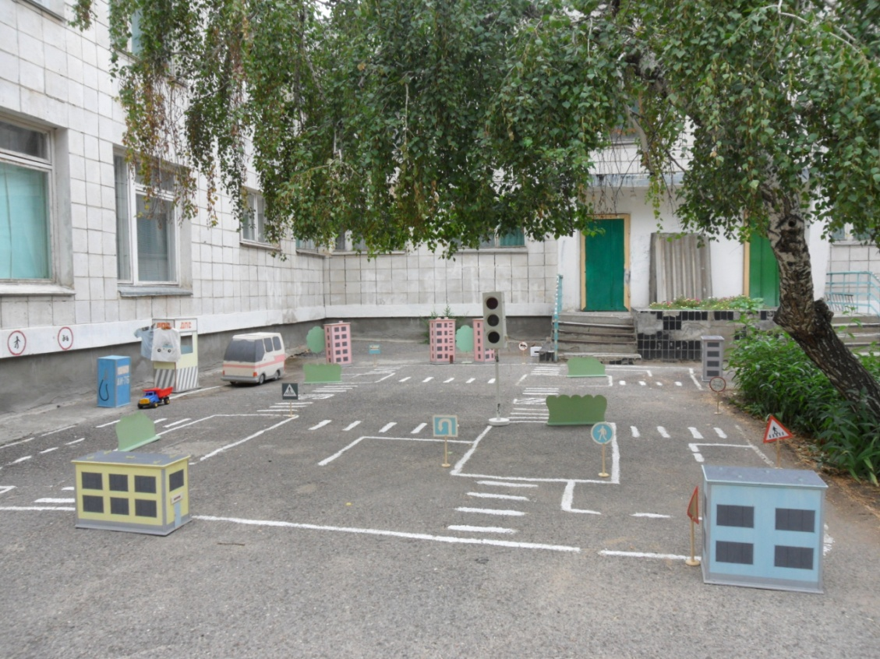
400096, г. Волгоград, ул. Удмуртская 101муниципальное дошкольное образовательное учреждение детский сад комбинированного вида № 317, Красноармейского района, г. Волгограда, тел. 65-31-75
«АВТОГОРОДОК»
Подготовил:
Воспитатель
МОУ д/с №317
Назаренко Е.А.
г.Волгоград

Slide 2
Ежегодно на дорогах России погибают дети в результате дорожно - транспортных происшествий. Это происходит из-за незнания и сознательного несоблюдения детьми правил дорожного движения, недисциплинированности на дорогах, спровоцированной отрицательным примером взрослых, пренебрегающих правилами.
Привить навыки безопасного поведения на дороге, только рассуждая об осторожности, нельзя. Безопасному поведению и Правилам дорожного движения ребенка нужно учить с того момента, когда он начинает ходить самостоятельно. Поэтому обучение дошкольников безопасному поведению на дорогах должно соответствовать современным требованиям к участнику дорожного движения и действующим Правилам дорожного движения.
Актуальность этой проблемы связана с тем, что у детей дошкольного возраста отсутствует та защитная психологическая реакция на дорожную обстановку, которая свойственна взрослым. Их жажда знаний, желание постоянно открывать что-то новое часто ставит ребенка перед реальными опасностями, в частности на улицах и дорогах.

Slide 3
Реализуя право ребенка на безопасность и здоровье, мы, воспитатели МОУ Детского сада комбинированного вида №317 уделяем большое внимание обучению детей правилам поведения на улице и дорогах, дорожной грамоте. Эта работа ведется в нескольких направлениях: с детьми, родителями воспитанников, а также имеет информационную поддержку.
Для ознакомления детей с правилами безопасного поведения на дороге используем разнообразные формы работы. Элементы изучения основ безопасного поведения на улице мы включаем в самые разные сферы деятельности детей.
Наиболее интересной формой работы в данном направлении является создание на территории ДОУ автогородка.
Основные цели создания автогородка:
■ привитие детям дошкольного возраста практических навыков безопасного поведения на дорогах,
■ закрепление знаний, приобретенных на занятиях;
■ практическое упражнение детей в соблюдении правил через сюжетно-ролевую игру, организованную на территории автогородка

Slide 4
Наш Автогородок имеет:
асфальтированную проезжую часть для движения транспорта (веломобилей), обозначенную дорожной разметкой;
один перекресток, оборудованный дорожными знаками;
участок дороги с односторонним движением;
нерегулируемый пешеходный переход "зебра" и регулируемый пешеходный переход;
набор дорожных знаков.

Slide 5
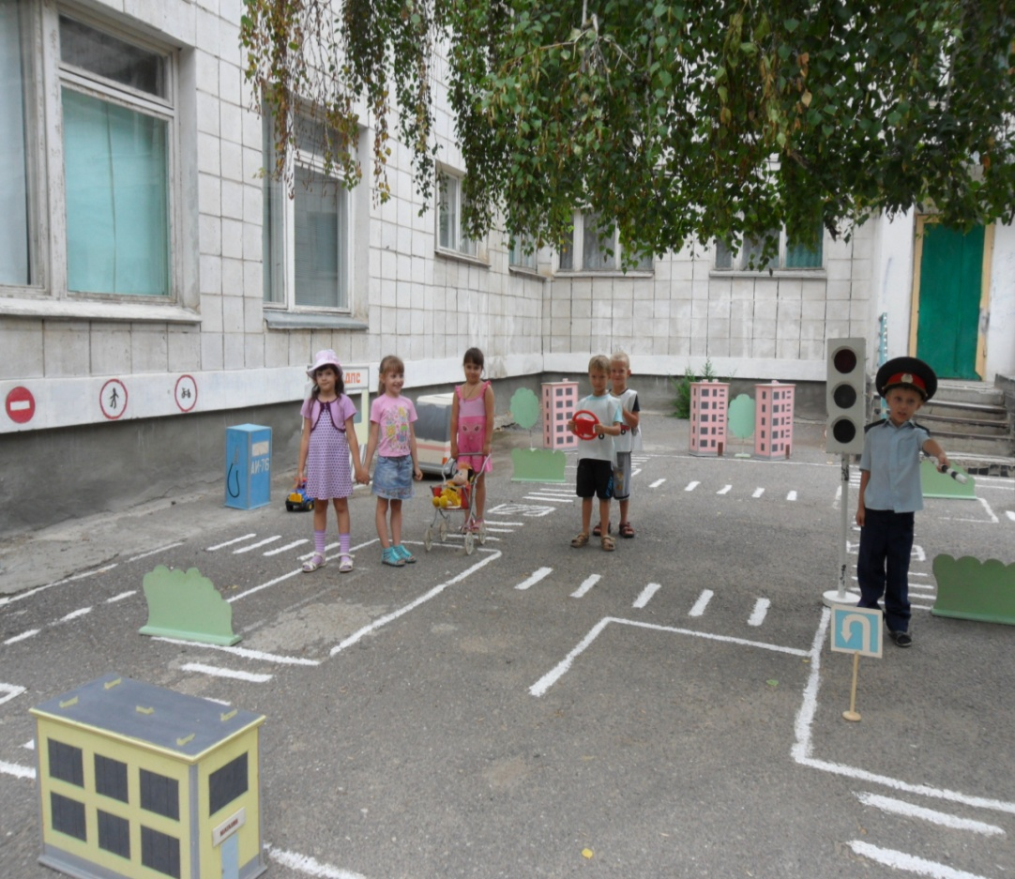
Наличие нерегулируемых и регулируемых пешеходных переходов позволяет отрабатывать правила безопасного перехода проезжей части, а также обращать внимание детей на скрытые опасности при переходе.
Для движения пешеходов в городке предусмотрен тротуар и пешеходная дорожка, которые постоянно используются при проведении занятий с детьми.

Slide 6
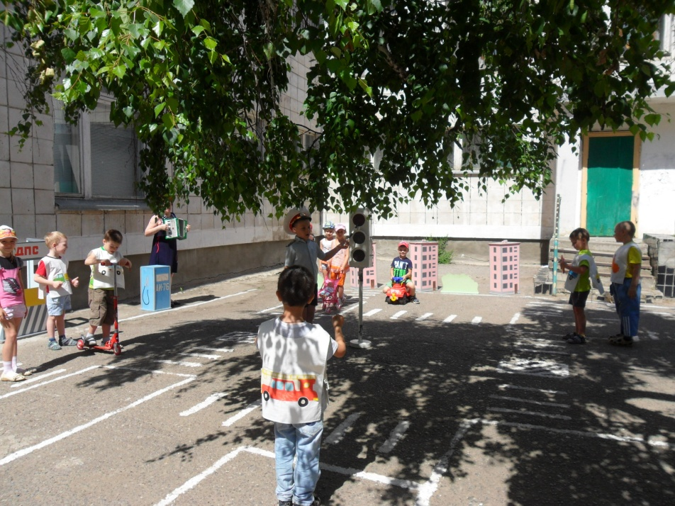
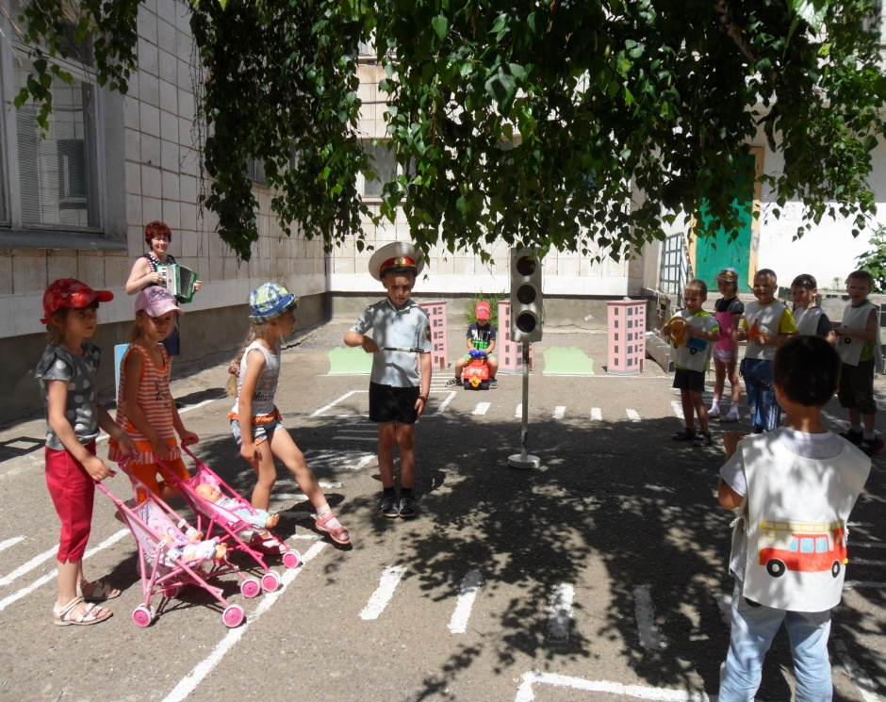
Обычные занятия в автогородке мы включаем в общий план основных мероприятий по обучению детей с правилами безопасного и культурного поведения на улицах и дорогах в виде игровых досугов, которые так любят наши воспитанники.
Такая форма обучения нравится детям и дает нам дополнительную возможность для реализации творческих замыслов в работе с воспитанниками.

Slide 7
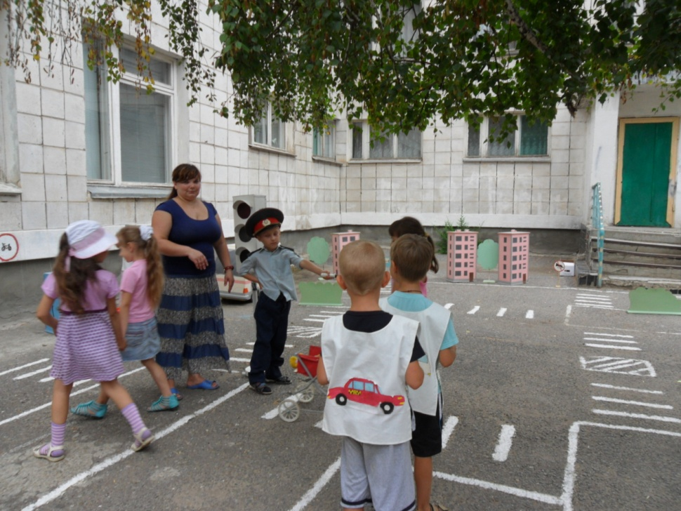
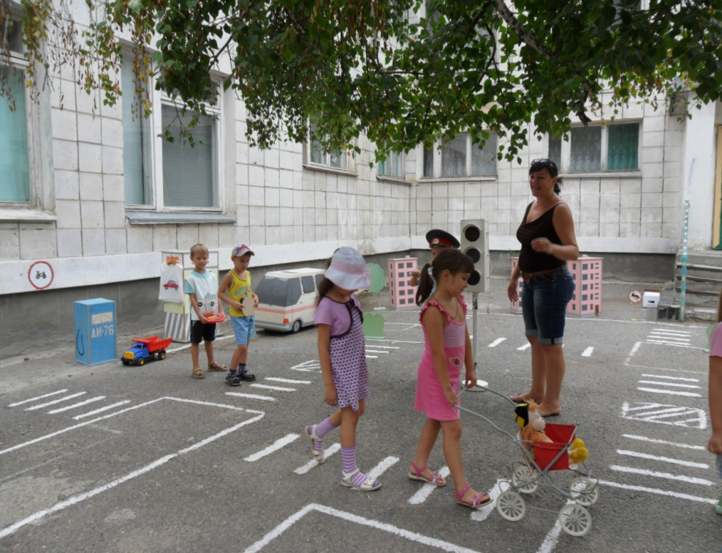

Slide 8
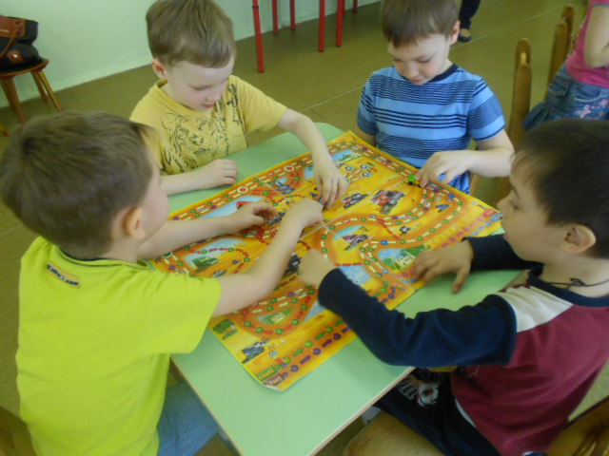
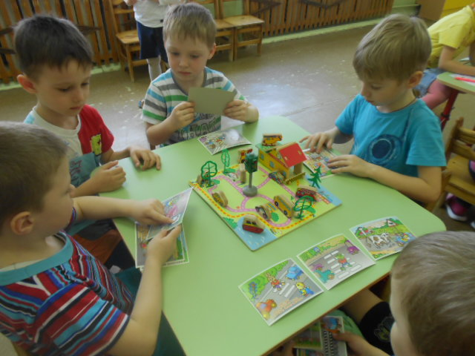
Знания детей о правилах дорожного движения находят отражение в их рисунках, поделках, играх: они лепят из пластилина машины, пешеходов, светофор, рисуют дома, переходы, светофоры, машины, дорожные знаки. В играх закрепляют знание правил, учатся культуре поведения в общественных местах. Хочется надеяться, что наш опыт работы поможет воспитателям организовать такое обучение в своем детском саду, а детям - в любой ситуации на дороге чувствовать себя уверенно и безопасно.

Slide 9
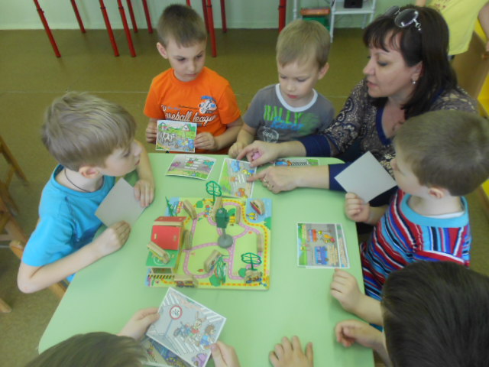
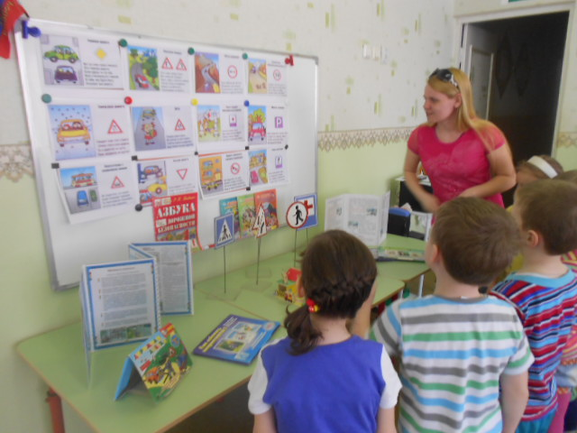

Slide 10
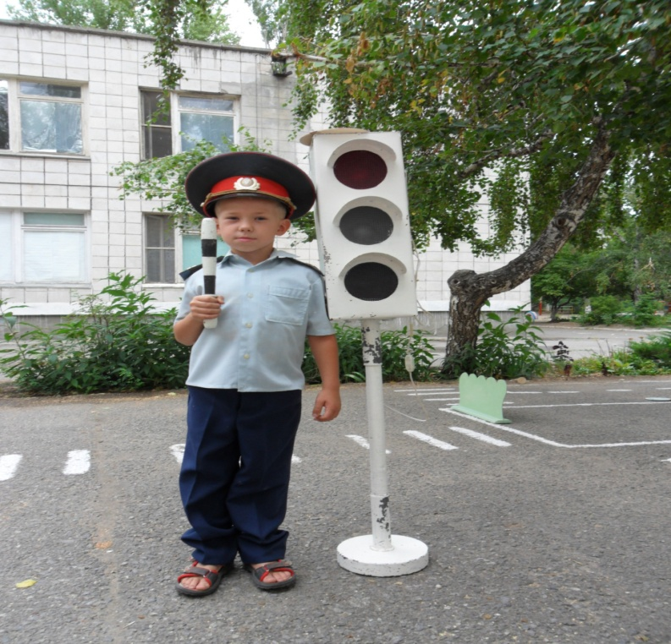
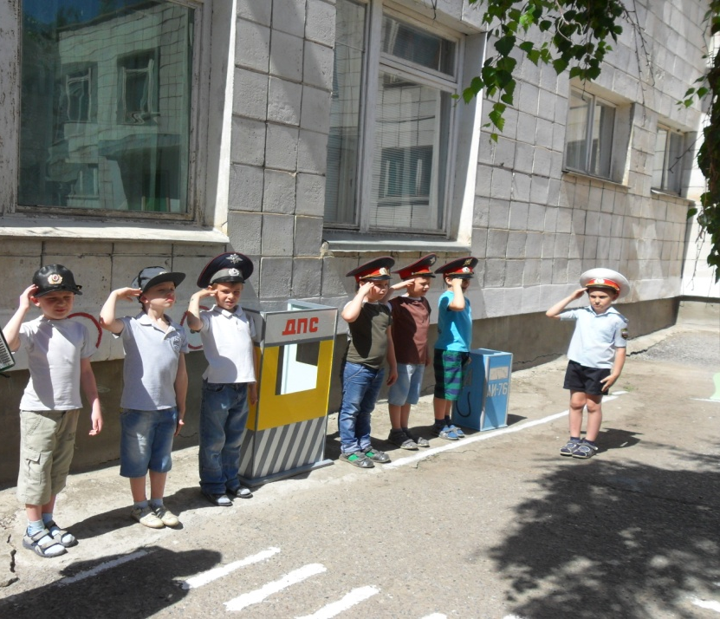
Грамотно организованное обучение детей правилам дорожного движения помогает им хорошо ориентироваться в окружающей обстановке с первых дней пребывания в детском саду (территория детского сада, двор, близлежащие улицы). И к моменту перехода из детского сада в школу выпускники умеют наблюдать и правильно оценивать дорожные ситуации, владеть навыками безопасного поведения на улице.

Slide 11
СПАСИБО ЗА ВНИМАНИЕ

